Slide 1

NOSQL七种武器之长生剑
MongoDB的使用介绍
盛大网络
成江东@snda DBA
http://www.goziwa.com
QQ:1913908
2010-10
Notes:
大家好，
欢迎大家参加
培训主题
先自我介绍一下

Slide 2
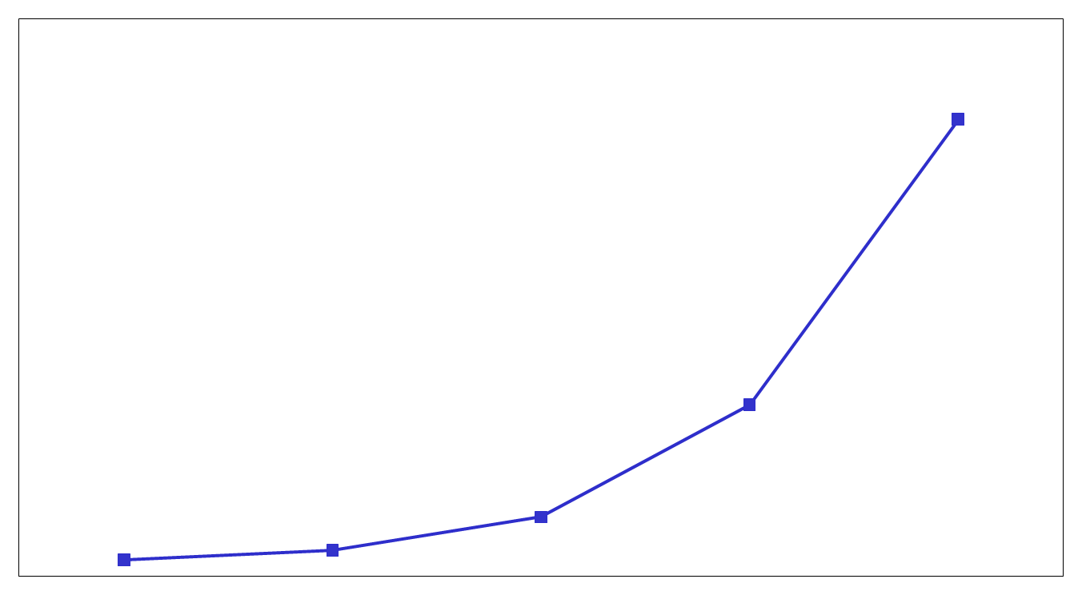
一条曲线

Slide 3


思考
一．并发压力快速提高？
二．需求变化快？
三．数据水平拆分？

Slide 4

内 容
MongoDB是什么
MongoDB的特性
MongoDB的适用场景
MongoDB的与其它数据库的对比

Slide 5


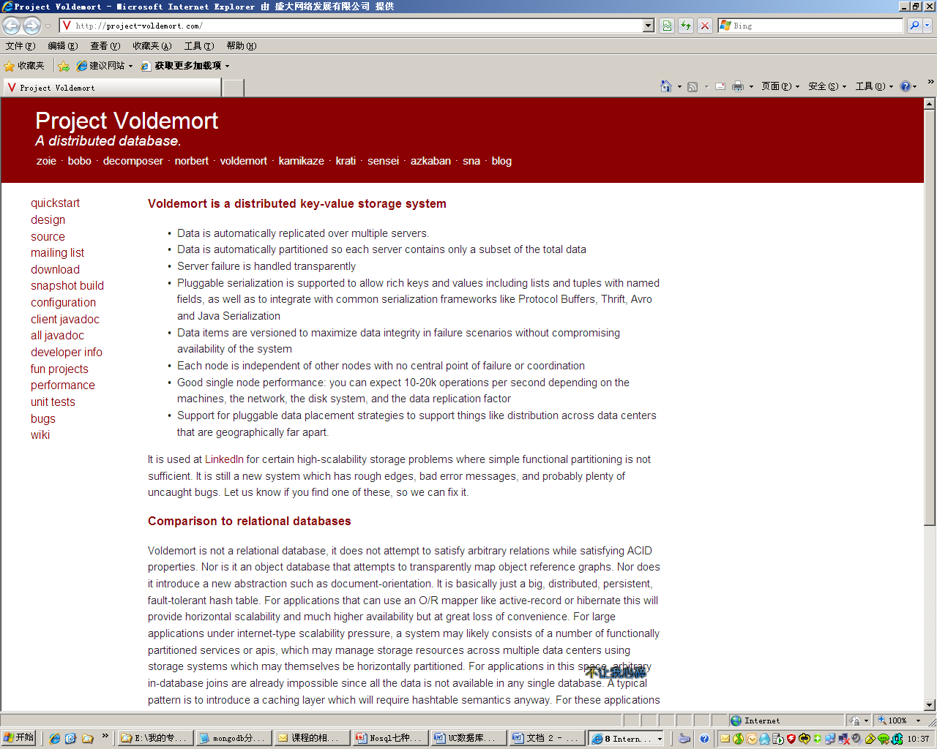
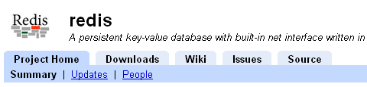


MongoDB是什么
NOSQL数据库是什么？
非关系型的数据库，主要用于社区类WEB2.0网站。
主要解决：
  对数据库高并发的需求
  对海量数据的高效率存储和访问的需求
  对数据库的高可扩展性和高可用性的需求

Slide 6
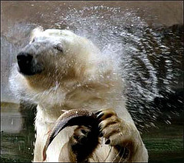
MongoDB是什么
二．性能与一致性--鱼与熊掌可兼得?

Slide 7
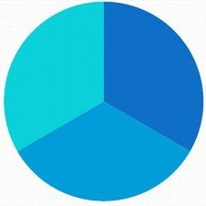
MongoDB是什么
CAP理论－鱼与熊掌不可得兼
一致性（C）
分区容忍性(P)
一个分布式系统最多只能同时满足两个。
  CA：传统关系数据库
  AP：key-value数据库
可用性(A)

Slide 8
MongoDB是什么
所以，MongoDB不能解决：
  数据库事务一致性需求
  数据库的写实时性和读实时性需求
  对复杂的SQL查询，特别是多表关联查询的需求

Slide 9
MongoDB是什么
三．MongoDB数据库是什么？
取自“humongous”（海量的）,是由10gen开发并维护的一种开源，高性
能，可扩展，无模式，面向文档(document-oriented)的数据库，其内存储
的是一种 JSON-like结构化数据。
它介于关系数据库和非关系数据库之间，是非关系数据库中最像关系数
据库的。
官网：http://www.mongodb.org/
下载：http://www.mongodb.org/downloads
最新版本：1.6.3(2010-09-23)
支持操作系统：Os X Linux Windows Solaris

Slide 10
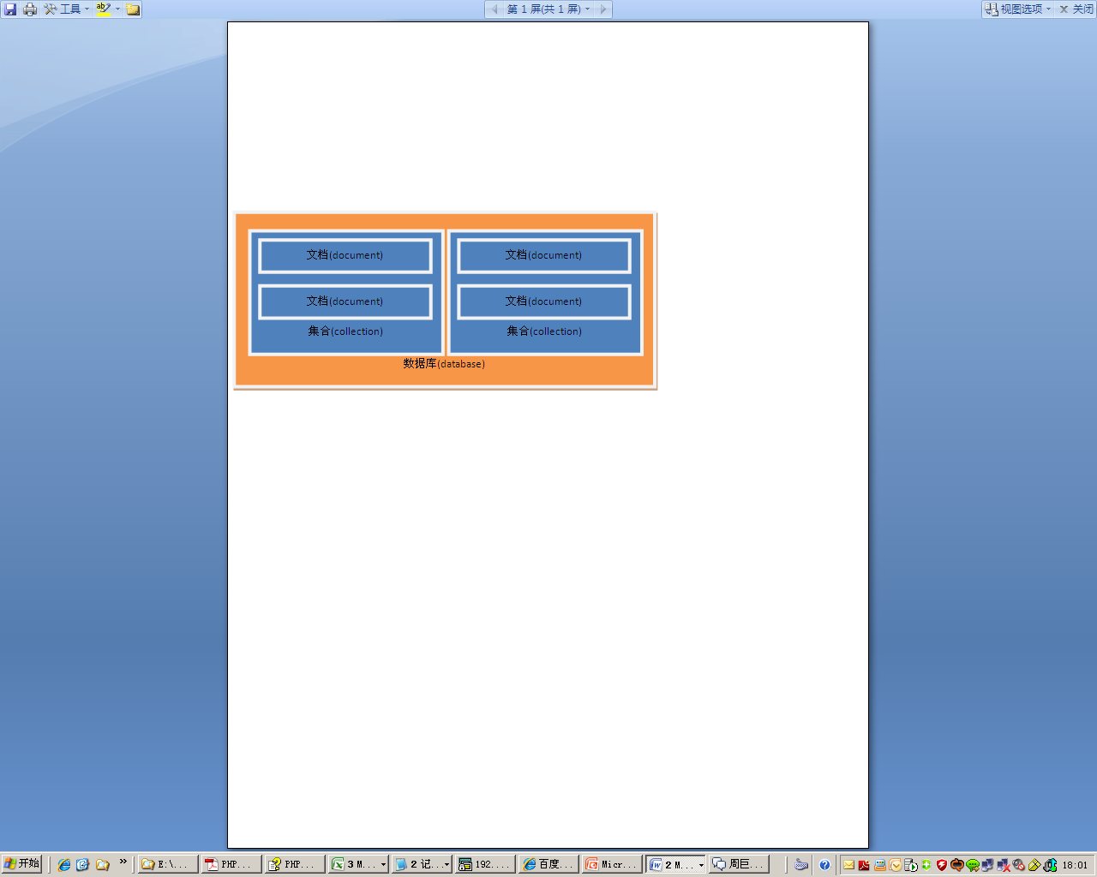
MongoDB的特性
一．JSON格式文档数据库

Slide 11
MongoDB的特性
document!=row 文档
{
"_id" : ObjectId("4caeb59438336e36fcdb2b59"),
"uid" : 11909,
"uname " : " bird007 " ,
"address" : {
"province" : "湖北",
"city" : "武汉“,
…
},
…
}
{
"_id" : ObjectId("4caeb59438336e36fc9306f4"),
"uid" : 11910,
"uname " : " magicman " ,
“sex " : 0
…
}

Slide 12
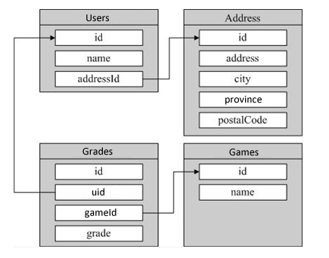
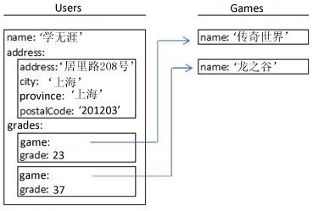
MongoDB的特性
二．自由数据模式
支持在对象和数组内嵌入其它的对象和数组
Mongo模式设计中的一个关键问题就是“是值得为这个对象新建一个集合呢，还是把这个对象嵌入到其它的集合中”。

Slide 13
MongoDB的特性
三．全面索引支持
基本索引：db.t_user.ensureIndex({uname:1})
唯一索引：db.t_user.ensureIndex({uname:1},{unique:true})
内嵌文档中的key：db.t_user.ensureIndex({"address.city":1})
文档本身：db.t_user.ensureIndex({"address":1})
复合索引：
db.t_user.ensureIndex({"address.province":1,"address.city":1,"address.postcode":1,"address.room":1})
在线索引：db.t_user.ensureIndex({uname:1}, {background:true});

Slide 14
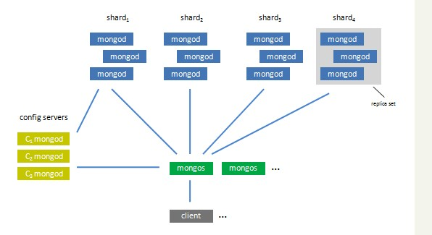
MongoDB的特性
四．复制和自动分片带来的高可用性

Slide 15
MongoDB的特性
MongoDB 分片集群由2个以上的shards, １个以上的config servers, 和任意数量的 mongos servers组成，应用程序连接mongos servers
mongod数据库服务器进程，类似于mysqld
replica set 是N个一组的 mongod 节点，协同工作可提供自动失效转移，是replica pairs的升级版
MongoDB v1.6 开始可以使用于生产环境

Slide 16
MongoDB的特性
测试:
Auto sharding: http://www.goziwa.com/?p=1015
Replica Set:http://www.goziwa.com/?p=1040
3 shards:192.168.0.15 ,192.168.0.16, 192.168.0.17
1 config:192.168.0.14
1 mongos:192.168.0.13

Slide 17
MongoDB的特性
安装php驱动：pecl install mongo
Php测试角本test.php
<?php
//连接localhost:27017
$conn = new Mongo();
//选择数据库test
$db = $conn->test;
//选择结果集
$collection = $db->app;
for($i=1;$i<10000000;$i++){
$data1 = mktime(0,0,0,1,1,1950);
$data2 = mktime(0,0,0,1,1,2000);
$rand_time = rand($data1,$data2);
$credate=date(“Y-m-d H:i:s”,$rand_time);
$userid= rand(100000000,900000000);
$appid= rand(1,50);
$new = array(‘appid’ => $appid, ‘userid’ => $userid, ‘credate’ => $credate);
$collection->insert($new);
}
?>

Slide 18
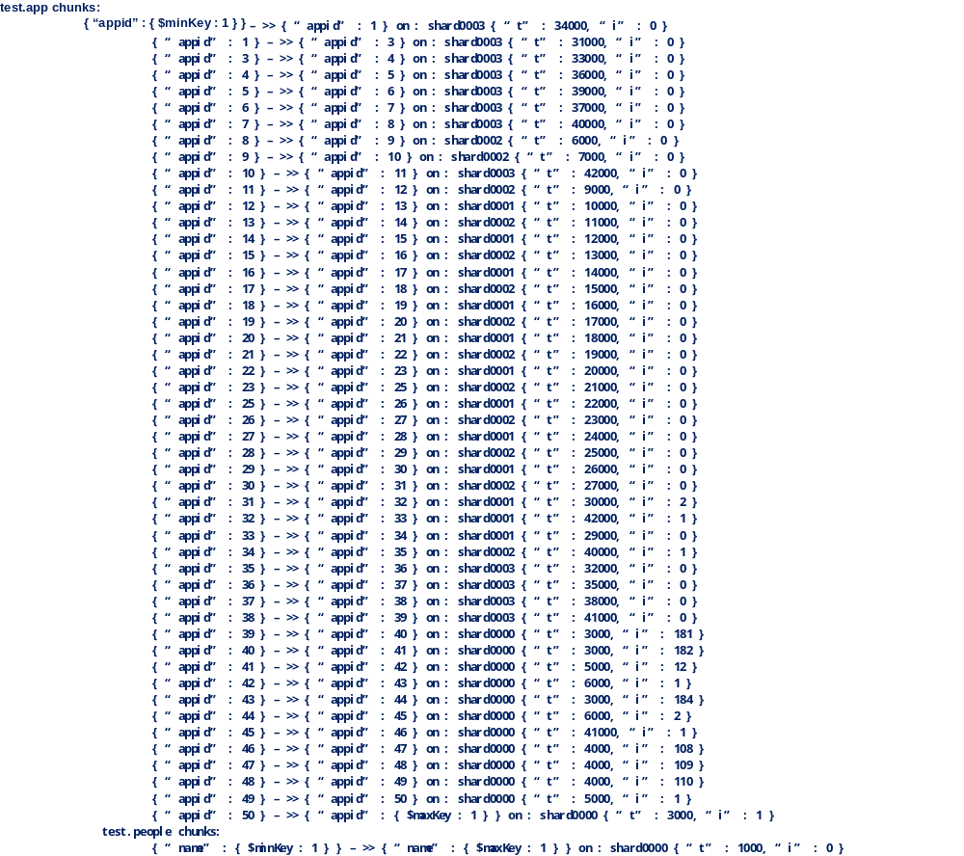
MongoDB的特性
发现在初期,分布不均匀,第一台DB上有100多万条,而第2,3台上各有30万条,20万条。
增加一台服务器测试，继续插入数据到500万条后看发现数据已经变为

Slide 19
MongoDB的特性
五．丰富的查询语句
In查询
排序
Exists
查询分片
Javascript shell
数组元素个数
Count
类型匹配
正则
游标

Slide 20
MongoDB的特性
六．Map/Reduce
是聚合和过滤数据的工具
m=function(){emit(this.sex,1);}
r=function(key,value){
var count=0;
for(i in value){
count+=value[i];
}
return count;
}
res=db.t_user.mapReduce(m,r);
db[res.result].find();
{ "_id" : 0, "value" : 134211 }
{ "_id" : 1, "value" : 323445 }

Slide 21
MongoDB的特性
七.性能优异
  并发写的性能有1.5万每秒
  无外键约束，无事务
  异步写磁盘
八．其它特性
  GridFS
  使用方便，MongoDB 会自动创建数据库(db)和集合(collection)，无需显式执行。

Slide 22
MongoDB的适用场景
一．适用场景
1，结构不固定，有数据嵌套
2，要求高并发性
3，经常需要做数据水平拆分
4，内存大于数据量（推荐）
二．不足之处
1，比较占用硬盘空间，性能受内存影响
2，性能依赖内存，同时无法指定内存大小，容易被其它程序占用
3，MongonDB不支持事务，不支持join
4，每个Document的限制是最大不超过4MB

Slide 23
MongoDB的适用场景
三．Why MongoDB
  性能优异
  扩展力强
  面向文档
  部署简单
  功能全面
  易于开发
  支持全面
    邮件组:http://groups.google.com/group/mongodb-user
    豆瓣小组:http://www.douban.com/group/mongodb/

Slide 24
MongoDB的与其它数据库的对比
一．VS
二．VS
三．VS

Slide 25


